Slide 1
LEERGEDEELTE
3.4
Presipitasiereaksies
Hierdie leergedeelte is gebaseer hoofstuk 3 van die handboek.
UITKOMSTE
Na voltooiing van hierdie leergedeelte behoort jy:
die produkte van presipitasiereaksies te kan voorspel.
gebalanseerde reaksievergelykings vir presipitasiereaksies te kan neerskryf.
netto ioniese vergelykings te kan neerskryf.

Slide 2
PRESIPITASIEREAKSIES
Tydens 'n presipitasie reaksie word 'n presipitaat (neerslag) as onoplosbare produk gelewer
In die algemeen is beide die reagense en produkte ioniese verbindings
Presipitasiereaksies is moontlik omdat baie positiewe- en negatiewe ioon kombinasies onoplosbare produkte lewer

Slide 3
PRESIPITASIEREAKSIES...
Presipitasiereaksies is voorbeelde van uitruilreaksies (soms dubbel verplasingsreaksies genoem) waarin die ione van die reagense met mekaar uitruil.
A⁺ B⁻ + C⁺ D⁻ → A⁺ D⁻ + C⁺ B⁻
Nie wateroplosbaar nie. Soliede produk (presipitaat)
AgNO₃(aq) + KCl(aq) → AgCl(s) + KNO₃(aq)
Ag+NO₃⁻(aq) + K⁺Cl⁻(aq) → Ag⁺Cl⁻(s) + K⁺NO₃⁻(aq)

Slide 4
Mixing aqueous solutions of silver nitrate and potassium chloride produces white, insoluble silver chloride, AgCl.

Slide 5
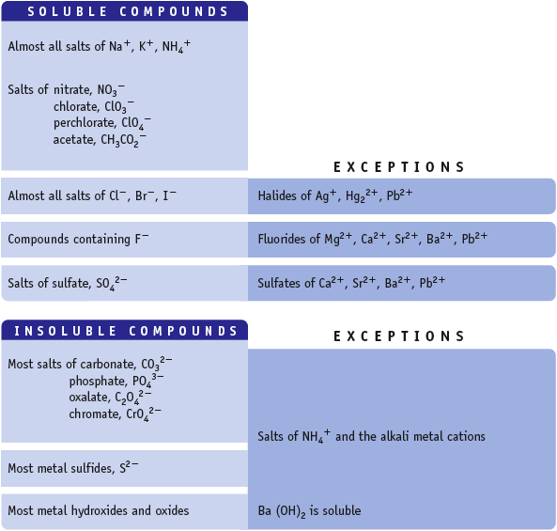
Riglyne om die wateroplosbaarheid van ionieseverbindings te voorspel

Slide 6
Solubility Table
Soluble compounds
Almost all salts of Na⁺, K⁺, NH₄⁺ | Almost all salts of Cl⁻, Br⁻, I⁻ | Salts containing F⁻ | Salts of sulfate, SO₄²⁻
Salts of nitrates, NO₃⁻ Salts of chlorate, ClO₃⁻ Salts of perchlorate, ClO₄⁻ Salts of acetate, CH₃CO₂⁻
NO EXCEPTIONS | Exceptions (not soluble) | Exceptions (not soluble) | Exceptions (not soluble)
 | Halides of Ag⁺, Hg₂²⁺, Pb²⁺ | Fluorides of Mg²⁺, Ca²⁺, Sr²⁺, Ba²⁺, Pb²⁺ | Sulfates of Ca²⁺, Sr²⁺, Ba²⁺, Pb²⁺, Ag⁺
Insoluble compounds
Salts of carbonate, CO₃²⁻ Salts of phosphate, PO₄³⁻ Salts of oxalate, C₂O₄²⁻ (CO₂)₂²⁻ Salts of chromate, CrO₄²⁻ Salts of sulphide, S²⁻ | Most metal hydroxides and oxides
Exceptions (soluble) | Exceptions (soluble)
Salts of NH₄⁺ and the alkali metal cations, and BaS | Alkali metal hydroxides and Ba(OH)₂ and Sr(OH)₂

Slide 7
Pb(NO₃)₂ en (NH₄)₂S produseer swart onoplosbare PbS
FeCl₃ en NaOH produseer oranje onoplosbare Fe(OH)₃
AgNO₃ en K₂CrO₄ produseer diep rooi onoplosbare Ag₂CrO₄
Pb(NO₃)₂ en K₂CrO₄
Produseer geel onoplosbare PbCrO₄

Slide 8
Probeer self 3.6
Voorspel die produkte van elk van die volgende presipitasie-reaksies en balanseer ook die reaksievergelyking.
Lood(II)nitraat(aq) + Kaliumbromied(aq) → ?
Kalsiumnitraat(aq) + Kaliumfluoried(aq) → ?
Natriumkarbonaat(aq) + Koper(II)chloried(aq) → ?
Nikkel(II)chloride(aq) + Kaliumhidroksied(aq) → ?

Slide 9
Netto Ioniese vergelykings
Soms nodig om ‘n reaksie in waterige oplossing in sy eenvoudigste vorm te skryf.
Dit is die sogenaamde “netto ioniese vergelyking”
Toeskouer ione (spectator ions) word weggelaat.

Slide 10
Voorbeeld
Skryf ‘n net gebalanseerde ioniesevergelyking vir die volgende reaksie neer:
AlCl₃ + Na₃PO₄ → AlPO₄ + NaCl
1) Skryf ‘n volledige gebalanseerde vergelyking MET fisiese toestande neer.
AlCl₃ (aq) + Na₃PO₄ (aq) → AlPO₄ (s) + 3NaCl (aq)
2) Skryf dan al die oplosbare reagense en produkte as ione neer.
Al³⁺(aq) + 3Cl⁻(aq) + 3Na⁺(aq) + PO₄³⁻(aq) → AlPO₄(s) + 3Na⁺ + 3Cl⁻
3) Elimineer die toeskouerione.
Al³⁺(aq) + 3Cl⁻(aq) + 3Na⁺(aq) + PO₄³⁻(aq) → AlPO₄(s) + 3Na⁺(aq)+ 3Cl⁻(aq)
4) Skryf die gebalanseerde net ioniesevergelyking neer.
Al³⁺(aq) + PO₄³⁻(aq) → AlPO₄(s)

Slide 11
Probeer self 3.7
Skryf ‘n gebalanseerde net ioniesevergelyking vir die volgende reaksie neer:
Waterige-oplossings van kalsiumchloried en natriumfosfaat word vermeng.

Slide 12
LEERGEDEELTE
3.5
Sure en basisse
Hierdie leergedeelte word volledig in Leereenheid 8 behandel.

Slide 13
LEERGEDEELTE
3.6
Gasvorming reaksies
Hierdie leergedeelte is gebaseer hoofstuk 3 van die handboek.
UITKOMSTE
Na voltooiing van hierdie leergedeelte behoort jy:
die produkte van 'n gasvormingsreaksie kan voorspel.
'n gebalanseerde vergelyking te kan neerskryf vir 'n gasvormingsreaksie.

Slide 14
Herkenning van Gasvormingsreaksies
Alle metaalkarbonate en bicarbonate reageer met sure om diwaterstofkarbonaatsuur, H₂CO₃, te vorm. Die H₂CO₃ ontbind dan onmiddelik na CO₂ en H₂O.
CaCO₃(s) + 2HCl(aq) → CaCl₂(aq) + H₂CO₃(aq)
H₂CO₃(aq) → H₂O(l) + CO₂(g)
Volle reaksie:
CaCO₃(s) + 2HCl(aq) → CaCl₂(aq) + H₂O(l) + CO₂(g)

Slide 15
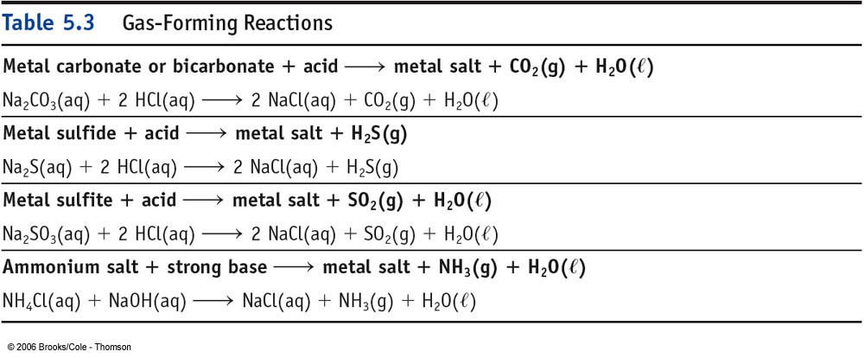

Slide 16
Harde water
2CH₃COOH(aq) + CaCO₃(s) → Ca(CH₃CO₂)₂(aq) + H₂O(l) + CO₂(g)

Slide 17
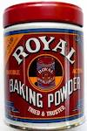
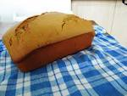
Bak van koekies of brood
H₂C₄H₄O₆(aq) + HCO₃⁻(aq) → HC₄H₄O₆⁻(aq) + H₂O(l) + CO₂(g)
Wynsteensuur waterstofkarbonaatioon waterstoftartraatioon

